Slide 1


СЕМЕЙНЫЙ КЛУБ
«МЫ ВМЕСТЕ!»
РАСТИМ ПАТРИОТОВ РОССИИ
ВМЕСТЕ МЫ СИЛА!

Slide 2


Slide 3

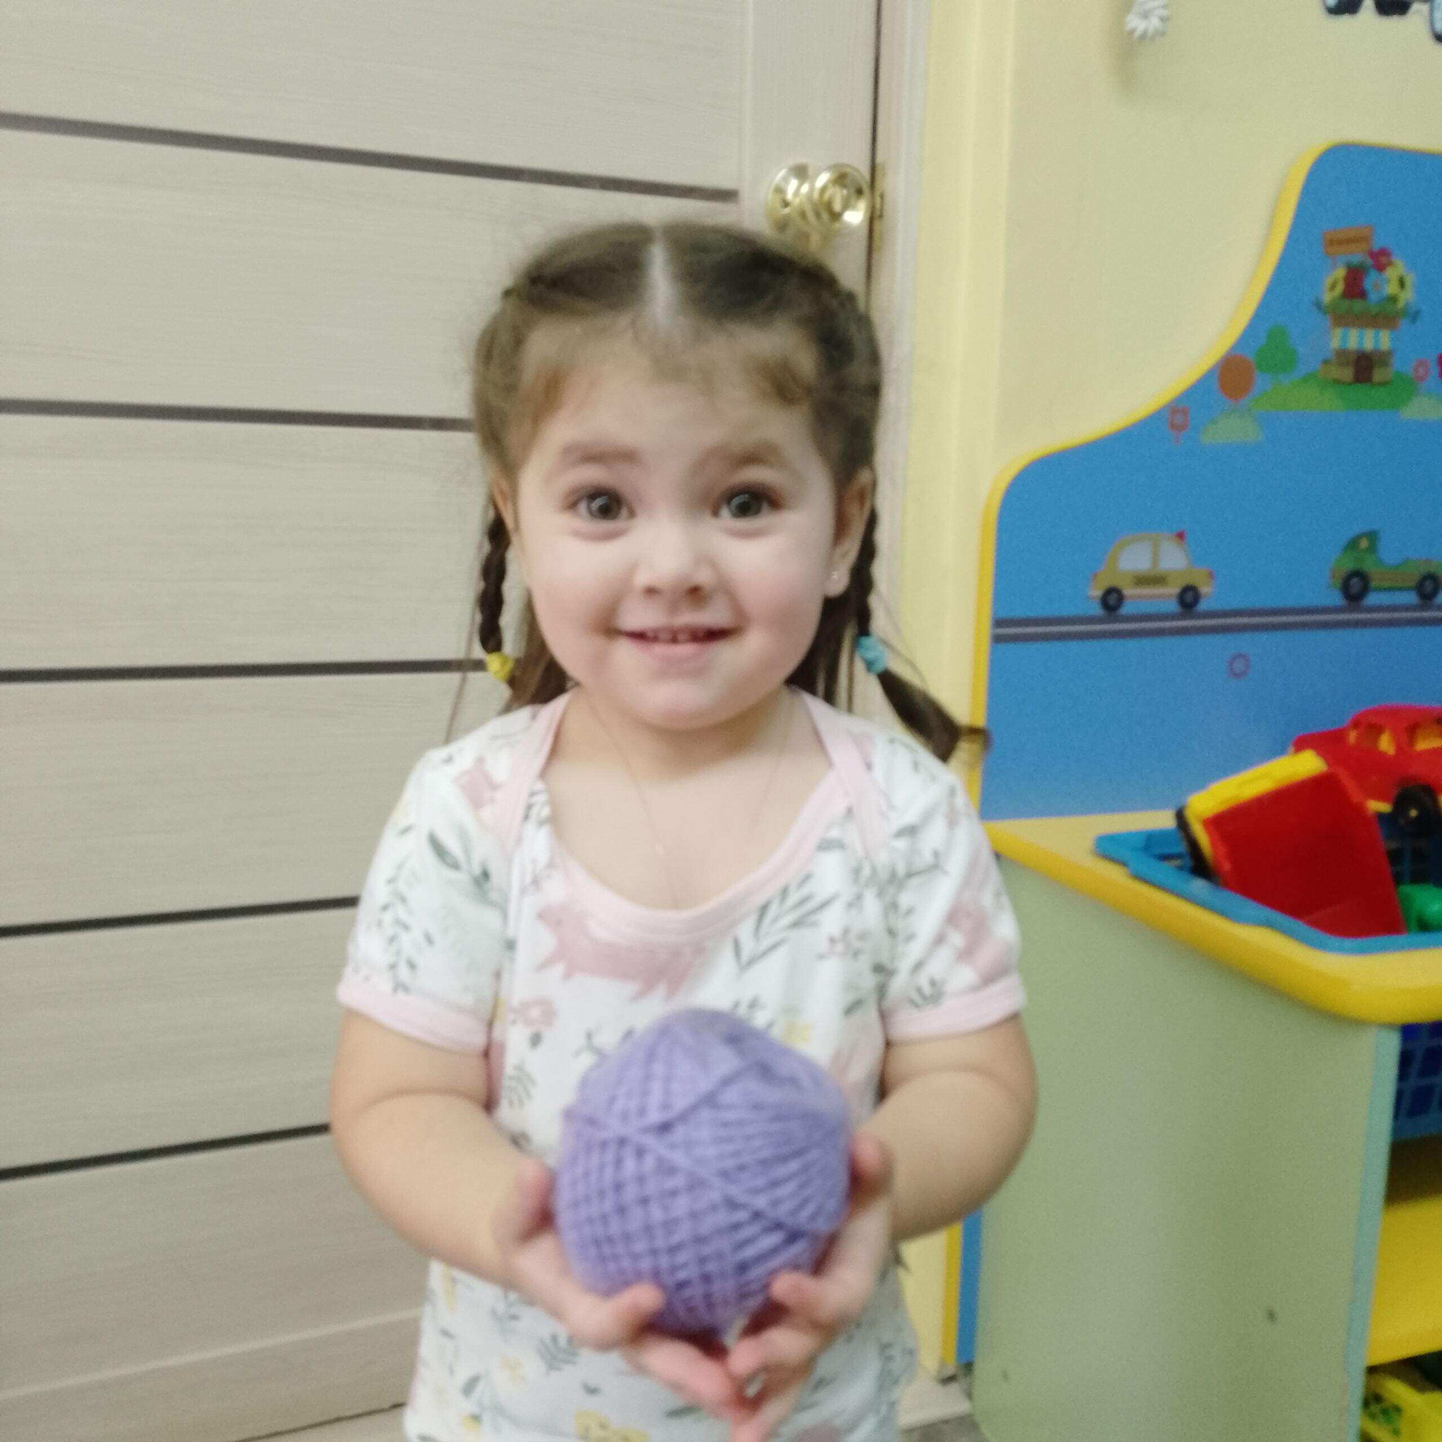
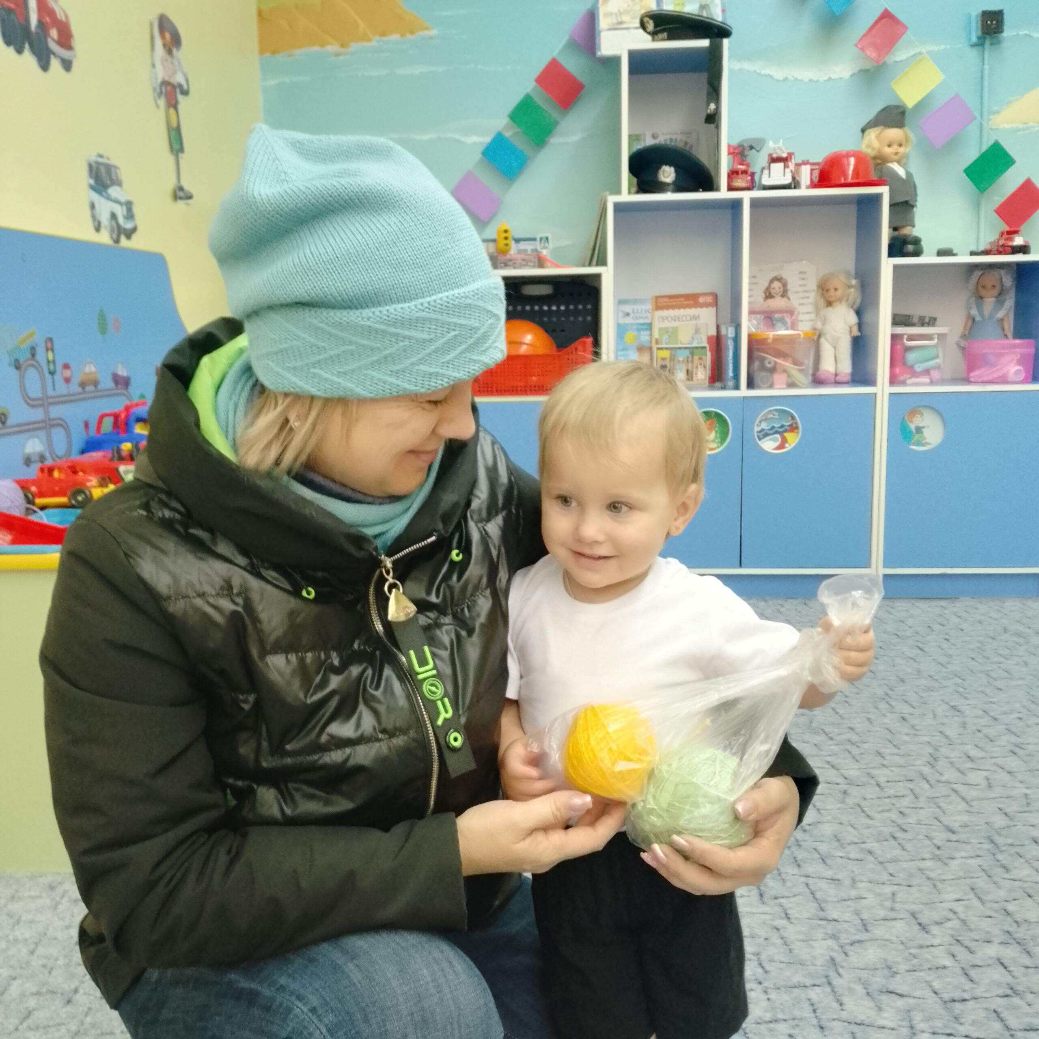

Slide 4
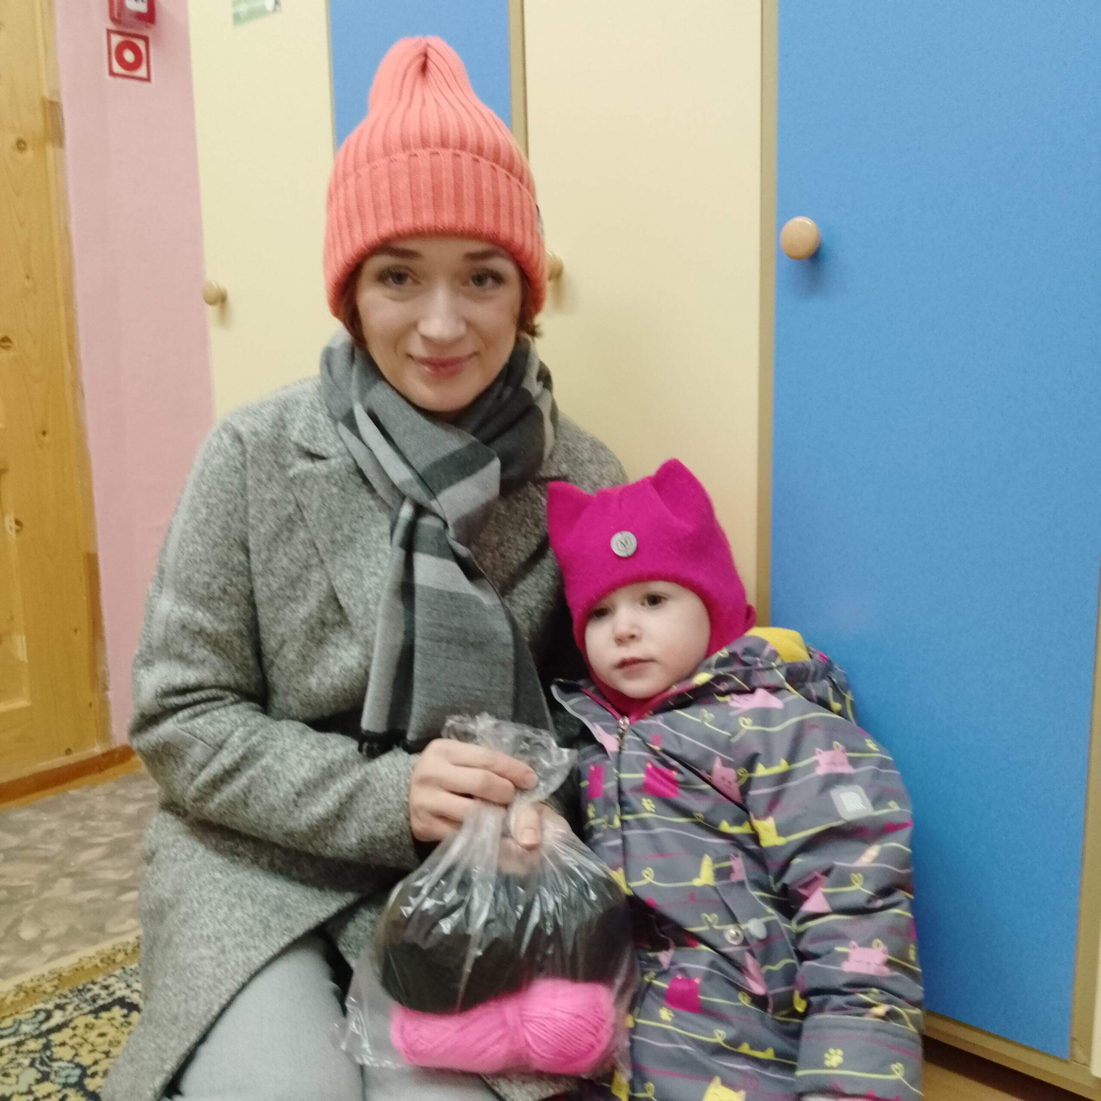
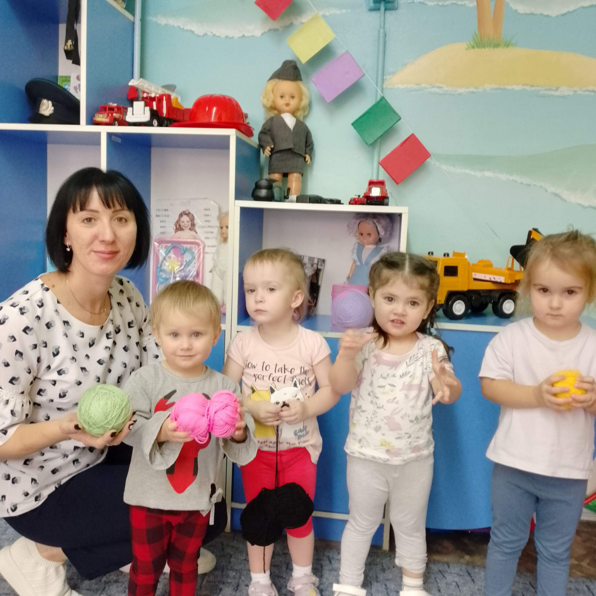

Slide 5
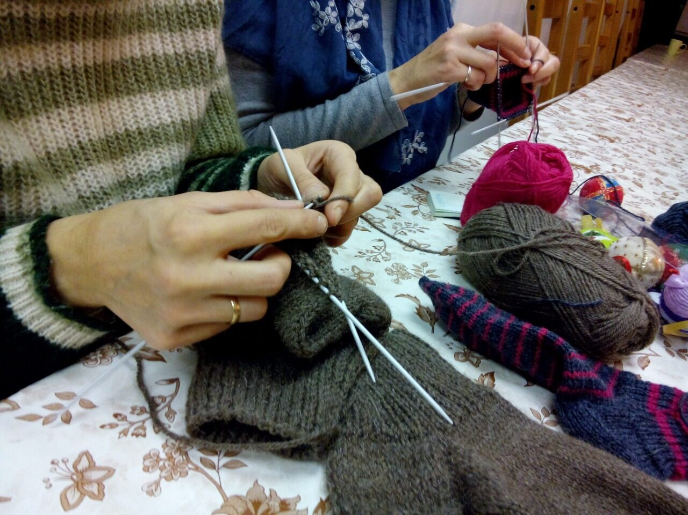

Slide 6
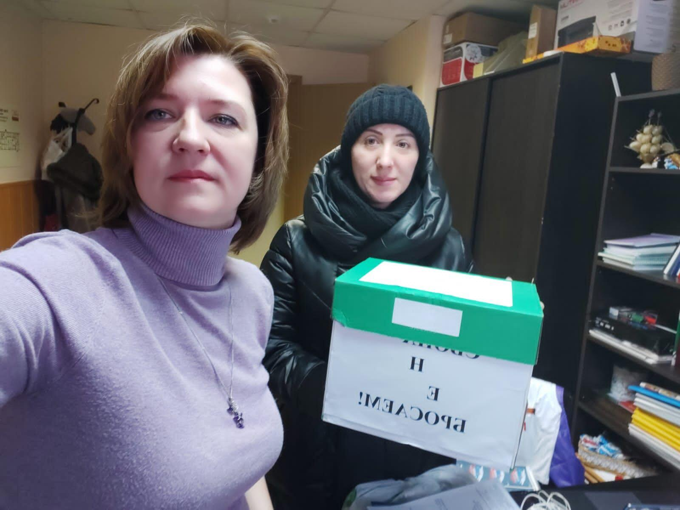

Slide 7


Slide 8
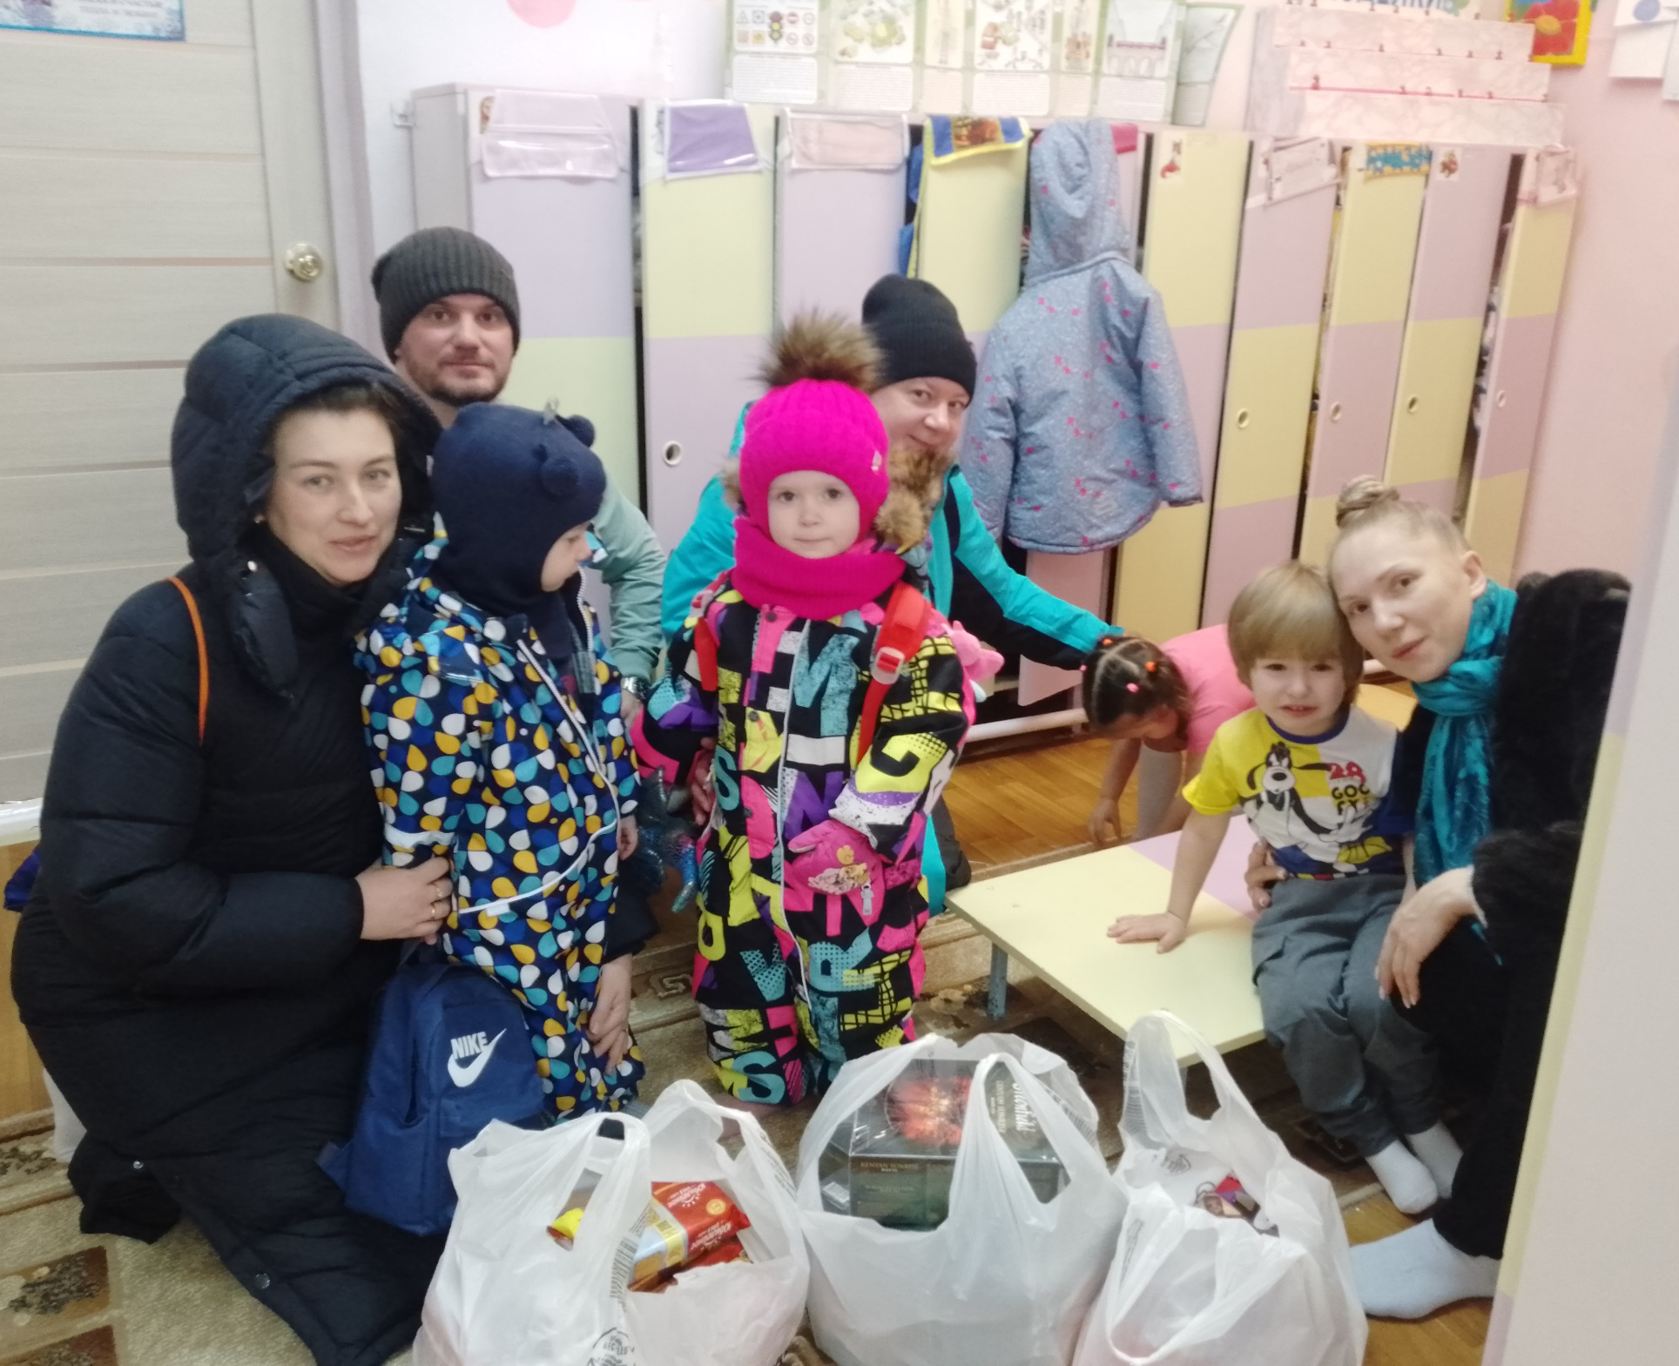

Slide 9
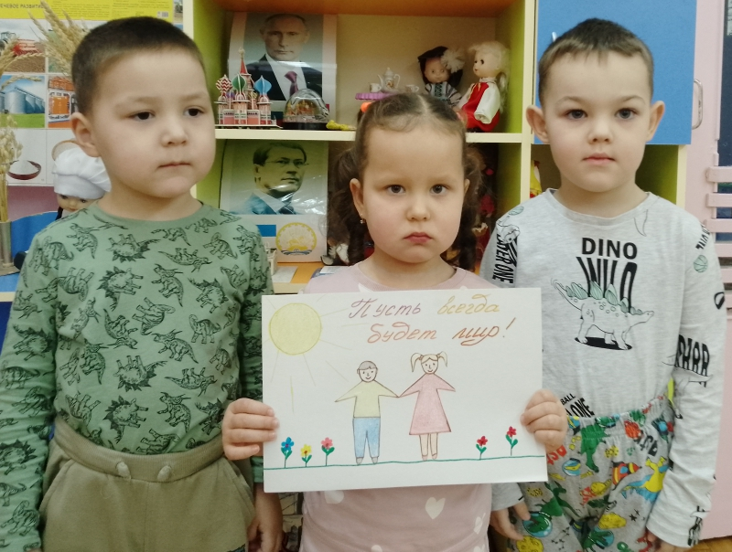

Slide 10
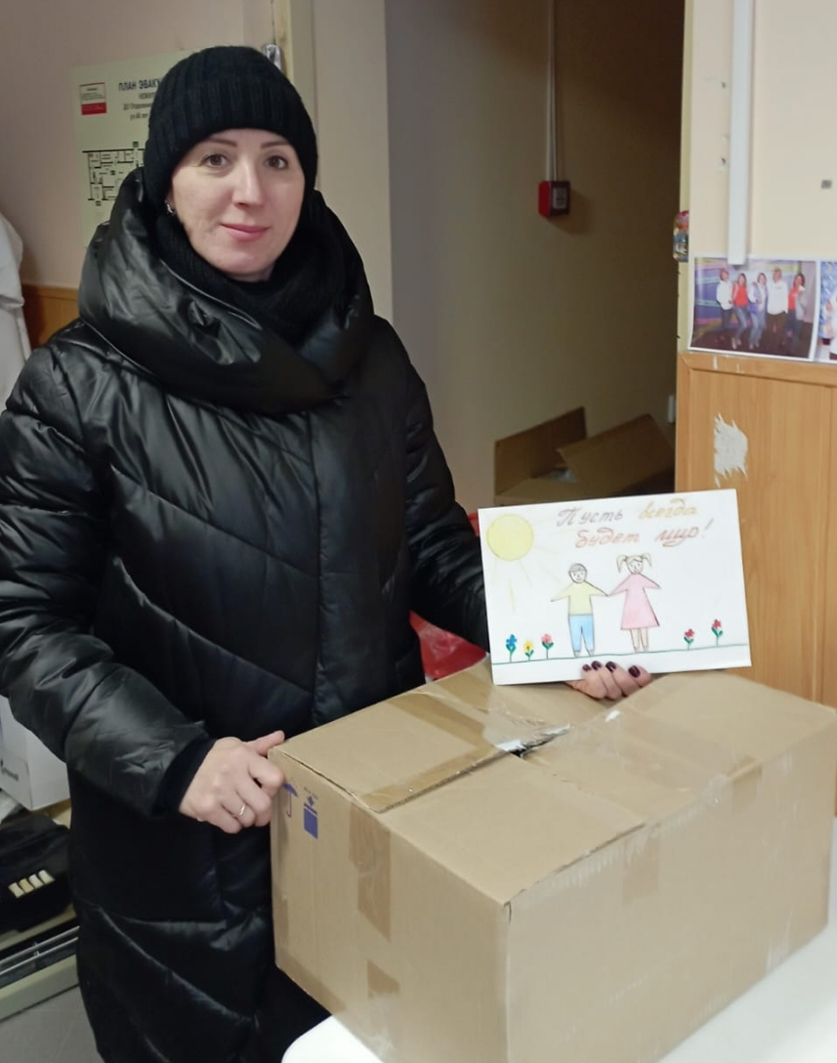

Slide 11
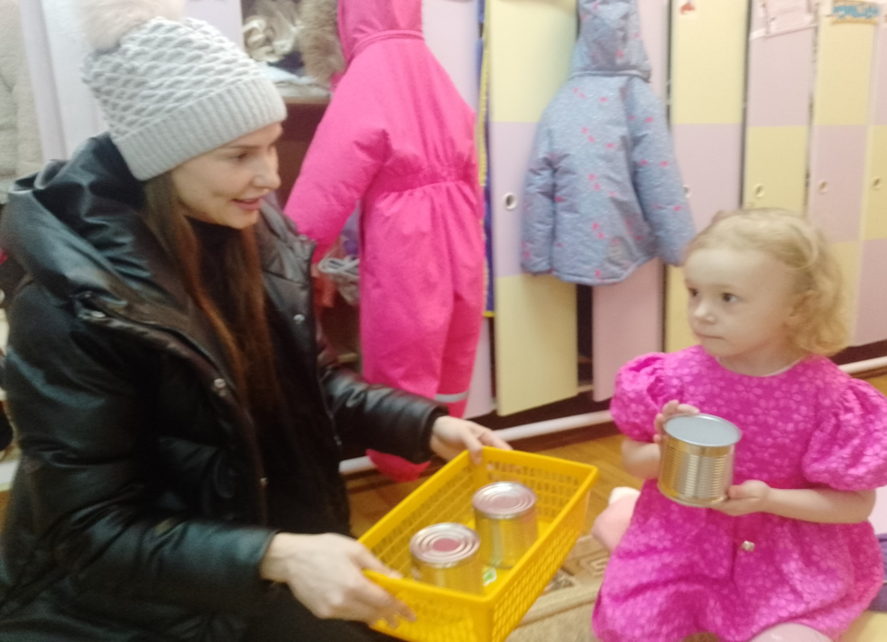
СБОР ЖЕСТЯНЫХ БАНОК
ДЛЯ ИЗГОТОВЛЕНИЯ СВЕЧЕЙ

Slide 12


